Slide 1

도로기하구조설계
횡 단 설 계 편
발 표 자 : 서 준 영
팀명 : 토 목 왕
조원 : 전길종, 김재준, 김준수, 박성철, 서준영, 최경찬

Slide 2

걸어갈 순서
첫번째 설계조건
두번째 설계요소 (중앙→노변)
세번째 횡단 설계 (횡단면도)
네번째 고찰

Slide 3
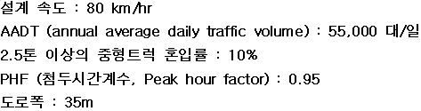
[횡단설계]
설계조건
도시부 도로의 횡단 설계

Slide 4
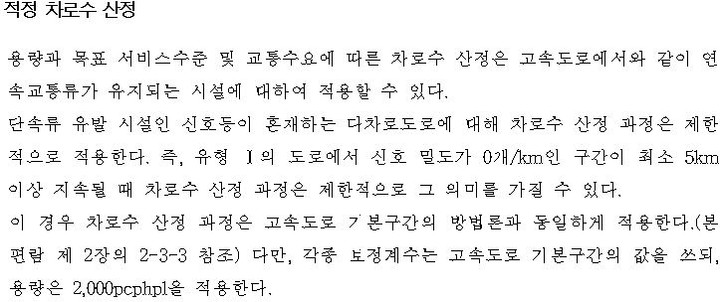
[횡단설계]
설계조건

Slide 5
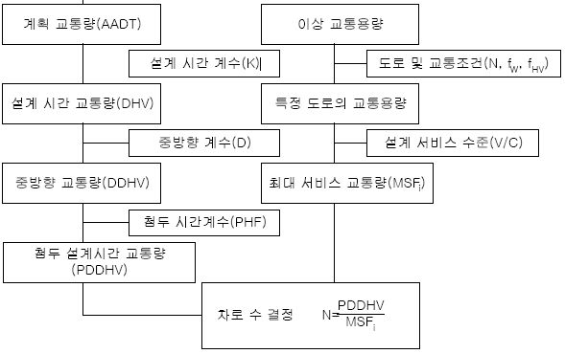
[횡단설계]
설계요소
* 차로수

Slide 6
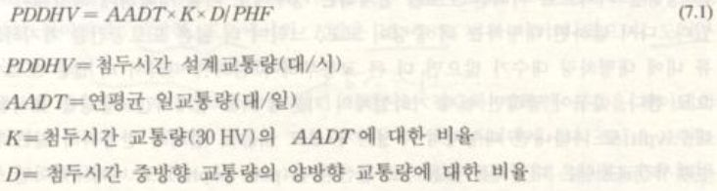
설계요소
* 차로수
[횡단설계]
* 설계시간교통량
설계시간교통량(PDDHV : Peak Directionly Design Hourly Volume)

Slide 7

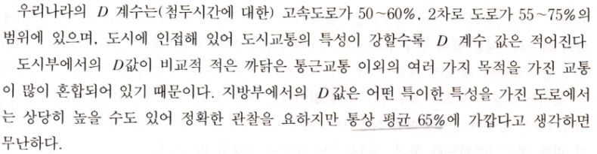
설계요소
* 차로수
[횡단설계]
* 설계시간교통량
K 계수 : 0.09 사용
D 계수 : 0.6 사용
PHF
0.95 사용

Slide 8

설계요소
* 차로수
[횡단설계]
* 설계시간교통량

Slide 9
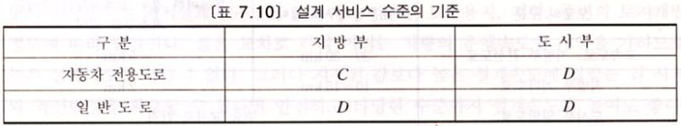
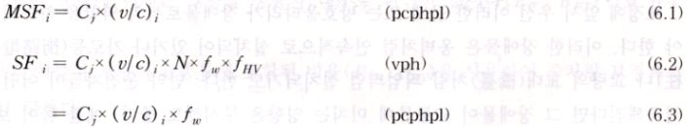
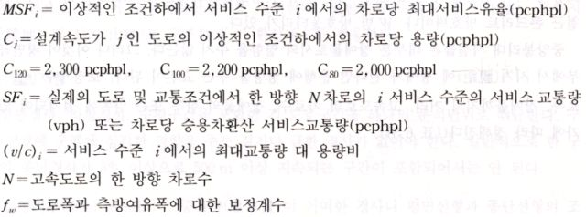
설계요소
* 차로수
[횡단설계]
* 서비스 교통량

Slide 10
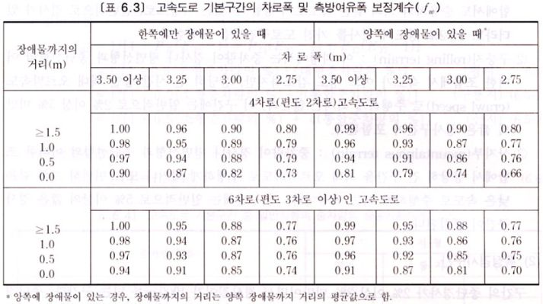
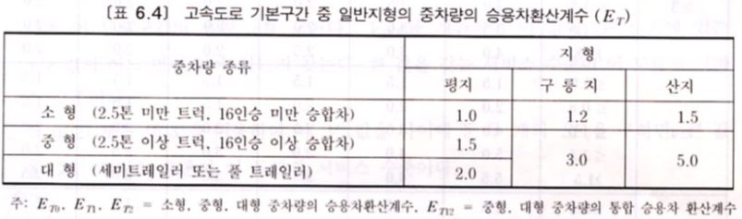
설계요소
* 차로수
[횡단설계]
* 서비스 교통량

Slide 11
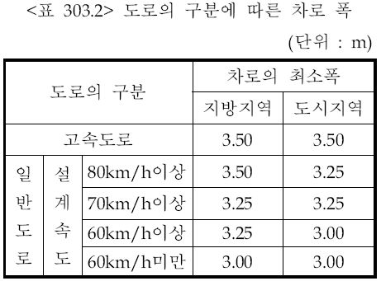
설계요소
* 차로수
[횡단설계]
* 서비스 교통량
차로폭 : 3.5m 로 결정
측방 여유폭
1.5m 로 결정

Slide 12
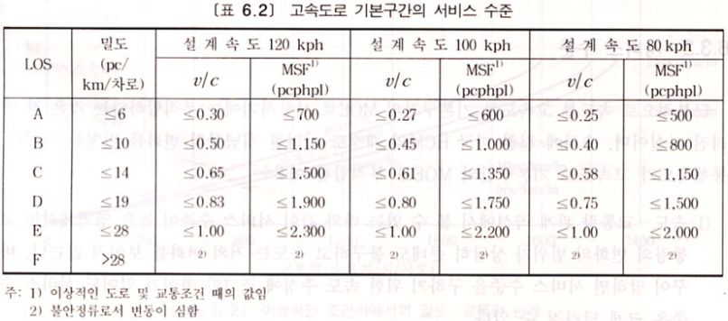

설계요소
* 차로수
[횡단설계]
* 서비스 교통량

Slide 13

설계요소
* 차로수
[횡단설계]
* 서비스 교통량

Slide 14
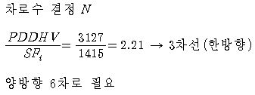
[횡단설계]
설계요소
* 차로수

Slide 15
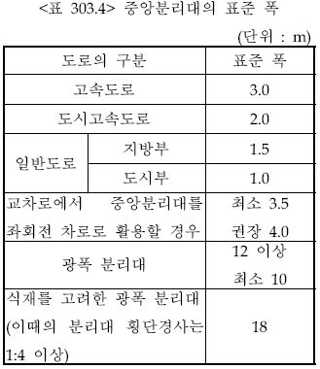

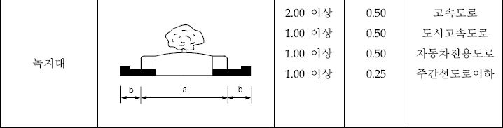
[횡단설계]
설계요소
* 중앙분리대
분리대 폭 : 1.0m 로 결정

Slide 16
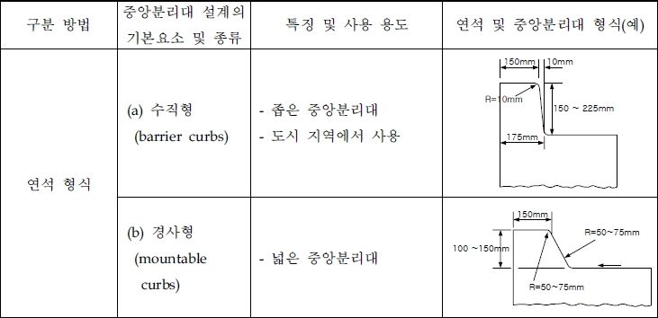
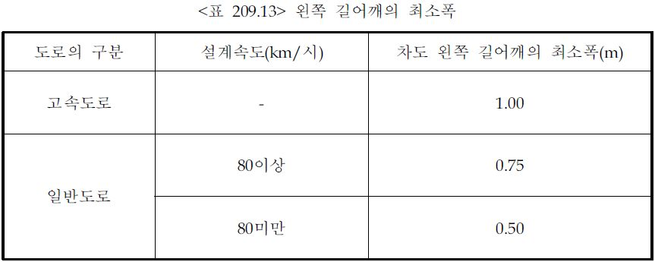
[횡단설계]
설계요소
* 중앙분리대
연석 높이
0.2m 로 결정
좌측 길어깨
0.75m 로 결정

Slide 17
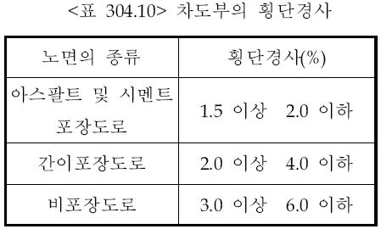
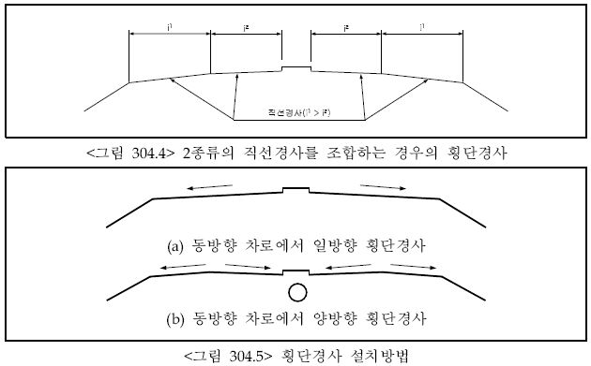
[횡단설계]
설계요소
* 횡단경사
BUT !
3차로 이상이기 때문에
경사는 0.5%씩 증가한다
중앙분리대에서
1차로 : 1.5%
2차로 : 2.0%
3차로 : 2.5%
갓길 경사 : 4%

Slide 18
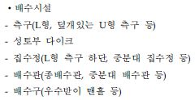
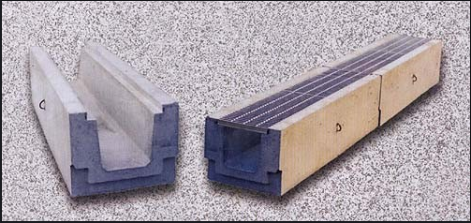
[횡단설계]
설계요소
* 길어깨
길어깨(갓길)의 요소

Slide 19
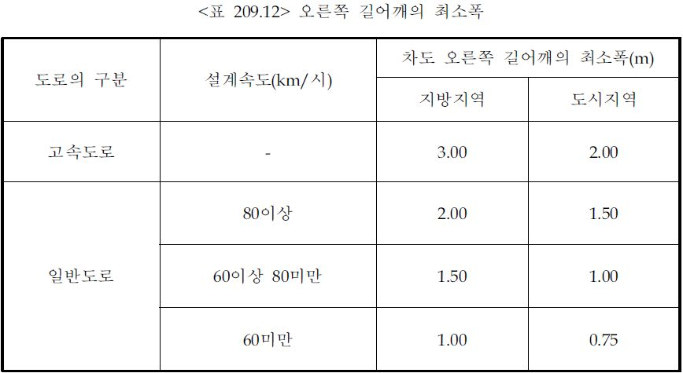
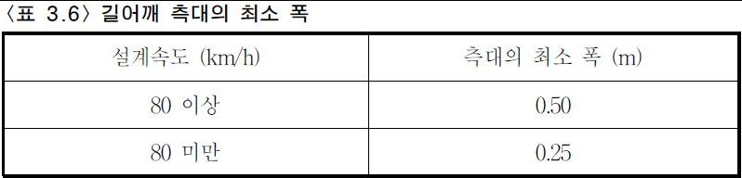
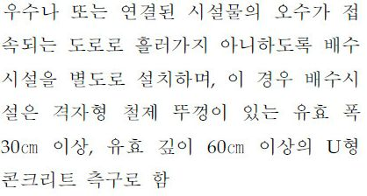
[횡단설계]
설계요소
* 길어깨
길어깨 길이 : 1.5m 로 결정
측대 : 0.5m 로 결정
덮개 있는 U형
콘크리트 측구 사용

Slide 20
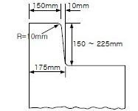
[횡단설계]
설계요소
* 연석
높이 0.2m 로 결정
폭 0.16m 로 결정 (경사포함)

Slide 21
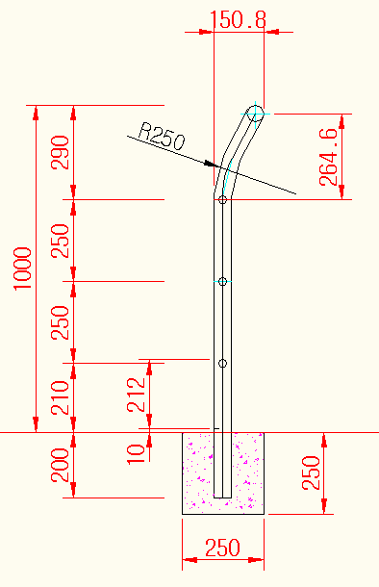
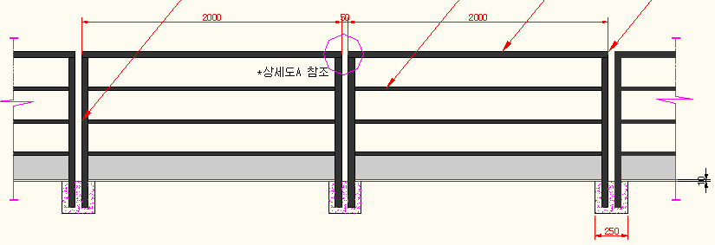
[횡단설계]
설계요소
* 보행자 방호 울타리
[방호울타리 정면도]
[방호울타리 측면도]

Slide 22
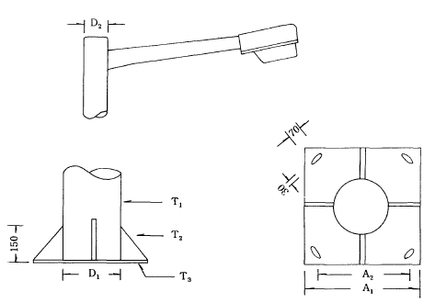
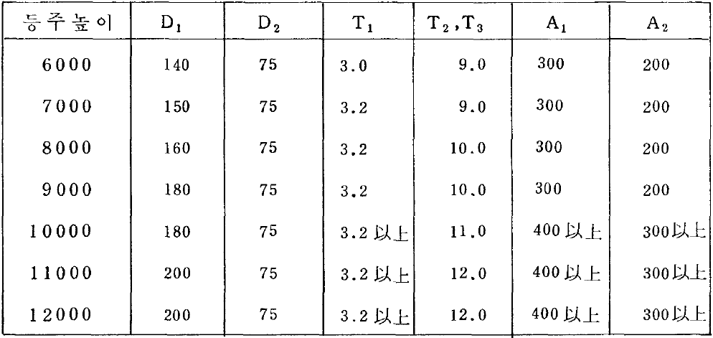
[횡단설계]
설계요소
* 가로등
10m 높이
가로등 선택

Slide 23
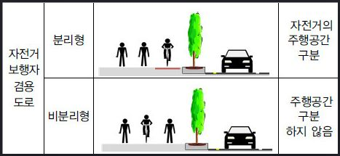
[횡단설계]
설계요소
* 보도
분리형 선택

Slide 24
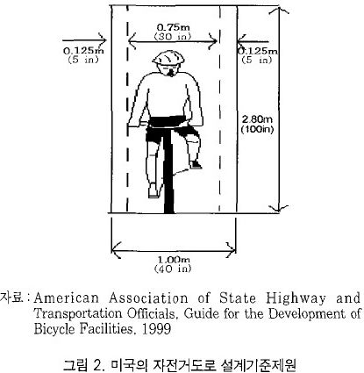
[횡단설계]
설계요소
* 자전거 도로
자전거 도로폭 : 1m

Slide 25
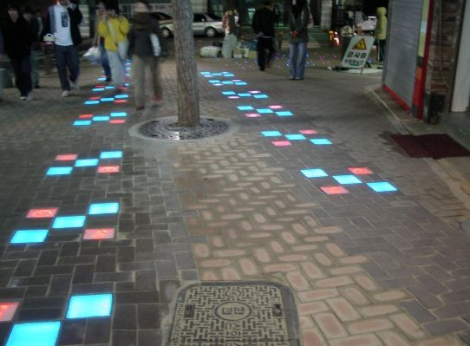
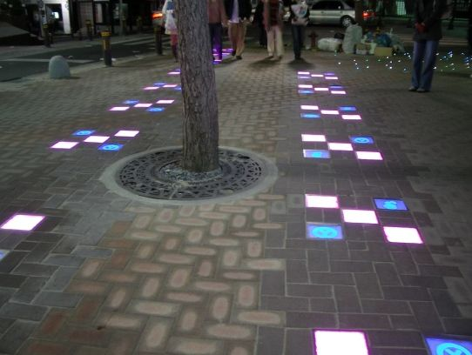
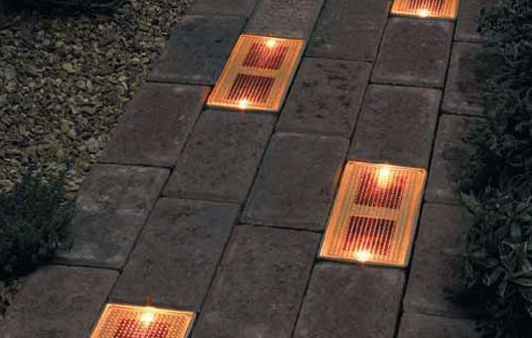
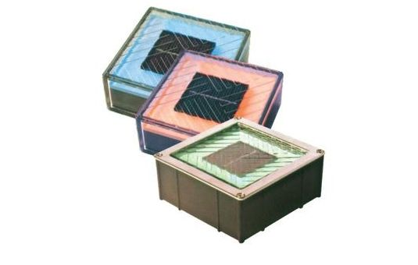
[횡단설계]
설계요소
* 보도블럭

Slide 26
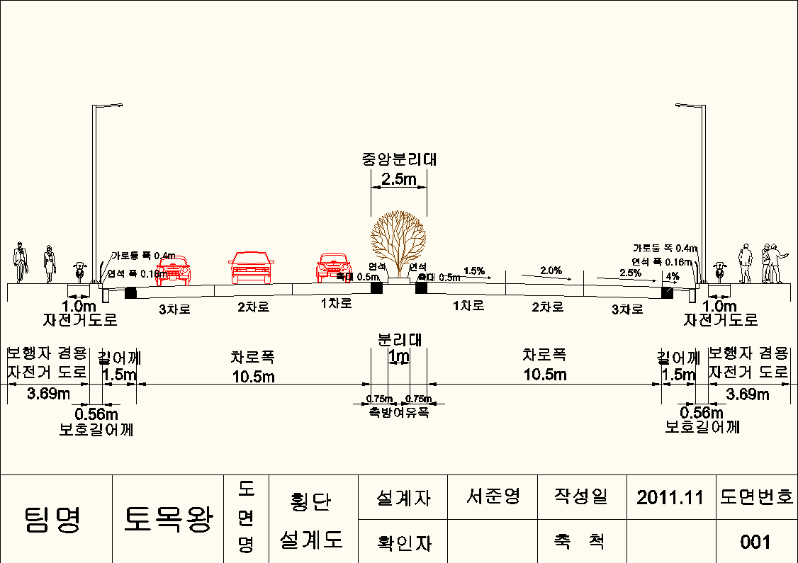
[횡단설계]
횡단설계

Slide 27

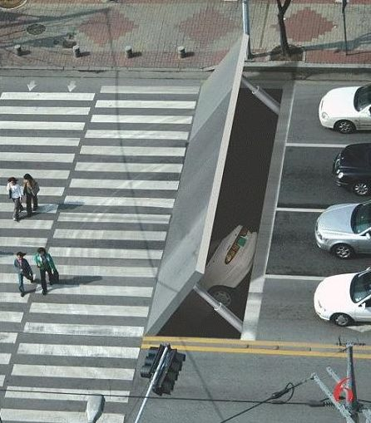
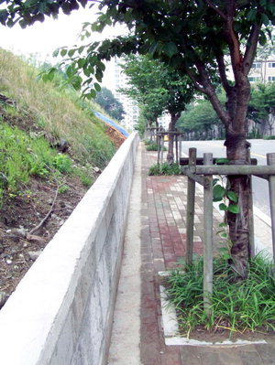
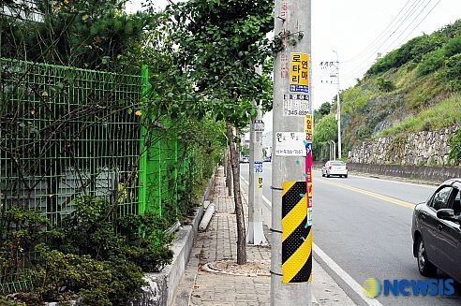
[횡단설계]
고찰

Slide 28

[횡단설계]
감사합니다
감기 조심하십시오

